Slide 1

11 декабря 2013г.в группе было проведено родительское собрание на тему
«Здоровые дети- здоровое будущее».
Воспитатель группы Гребиникова С.В.
познакомила родителей со своим проектом «Взаимодействие с семьёй по применению здоровьесберегающих технологий
в оздоровлении детей»

Slide 2
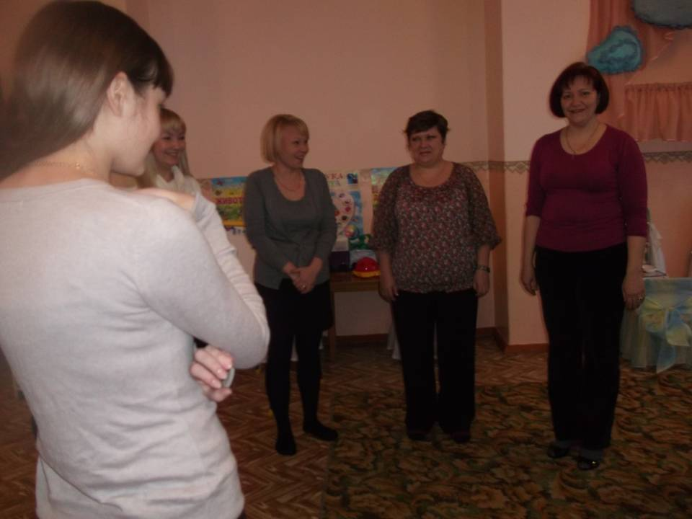

Slide 3
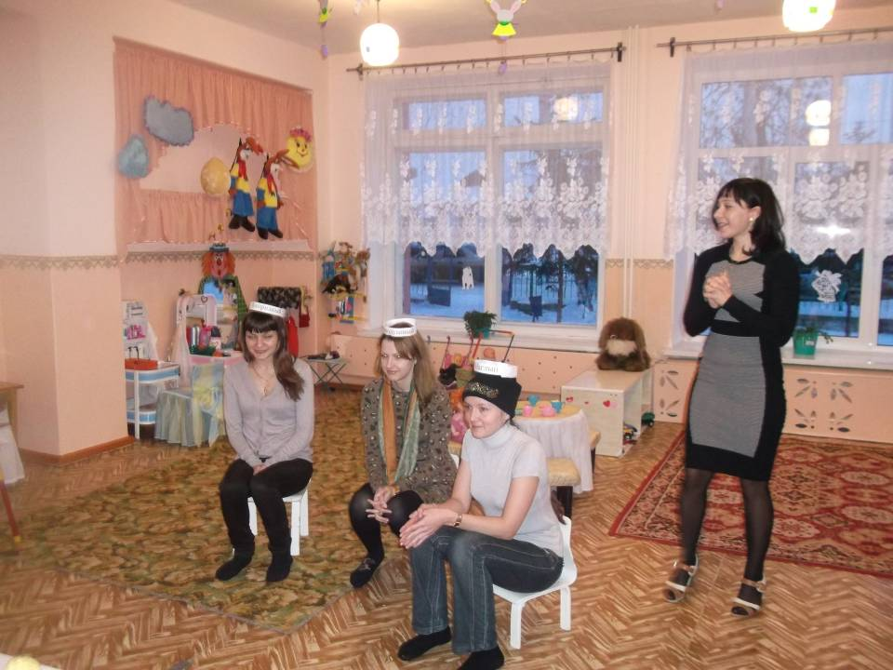
На собрании выступила педагог-психолог ДОУ Котова С. Ю.
с тренингом для родителей по улучшению взаимоотношений родителей и детей.

Slide 4
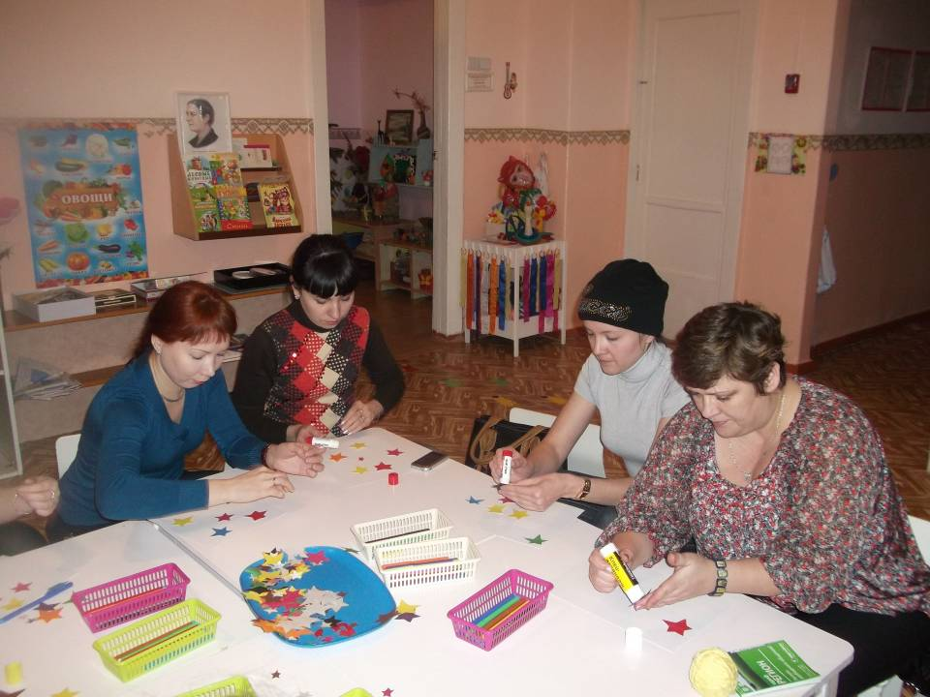
Родители принимали активное участие в предложенных играх и упражнениях.

Slide 5
